Slide 1
Муниципальное автономное дошкольное образовательное учреждение «Детский сад №49»
Познавательно-игровое мероприятие
Игра КВН
«Знатоки правил безопасности»
Февраль 2022 г.

Slide 2
Цель: закрепление знаний детей о безопасном поведении в различных ситуациях.
Задачи:
1. Продолжать формировать представления дошкольников о правилах безопасного поведения в различных ситуациях.
2. Обобщить имеющиеся знания и навыки безопасного поведения по основным разделам (Пожарная безопасность, Здоровье человека, Ребенок и другие люди, Ребенок и дорога, Службы спасения).
3. Развивать у детей познавательную активность, логическое мышление, внимание, сообразительность, умение рассуждать, делать выводы.
4. Совершенствовать навыки общения: договариваться, налаживать диалогическое общение в совместной игре, распределять обязанности, умение работать в команде.
5. Воспитывать сознательное отношение к соблюдению правил безопасности, ценностное отношение к своему здоровью; воспитывать ответственность.
Время проведения: 16 февраля 2022 г.
Участники: дети старшей группы №15 и подготовительной к школе группы №11,
Разработали и провели мероприятие :
воспитатели – Т.Н.Лебедева, М.Н Жулина , А.В. Ефимова

Slide 3
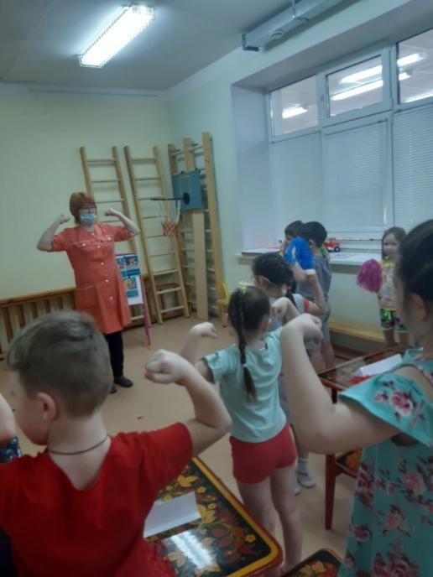
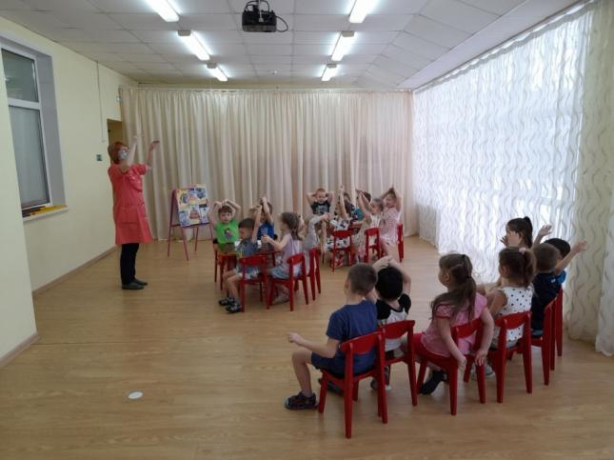
Задание «Разминка
группа №15
группа №11

Slide 4
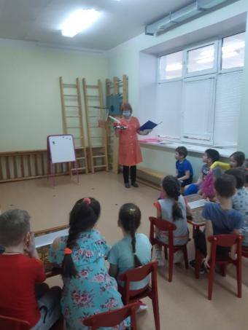
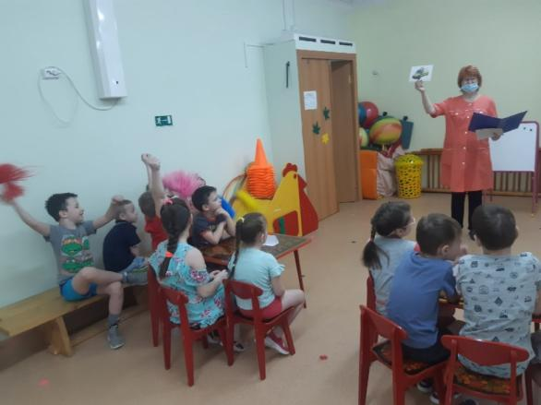
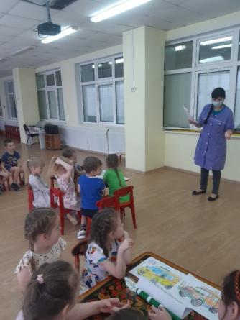
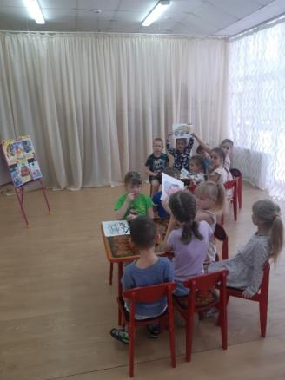
Задание «Узнай, какая служба»
Группа №11
группа №15

Slide 5
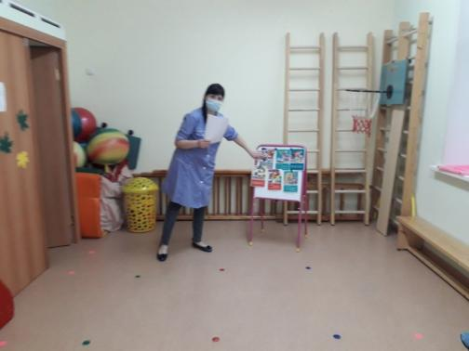
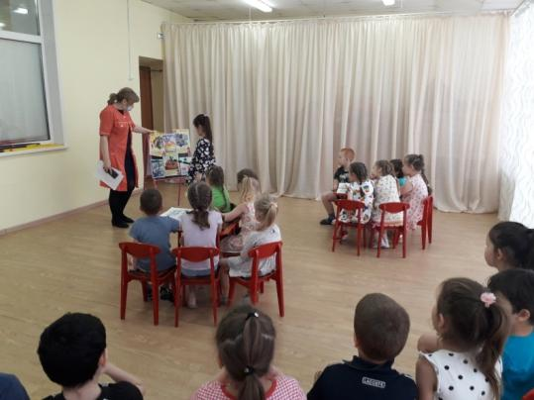
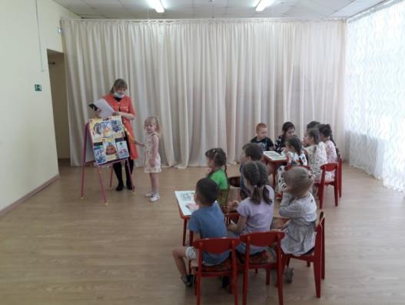
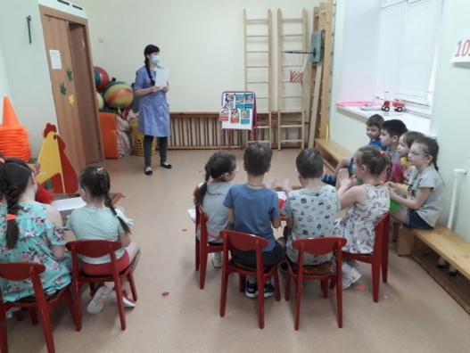
Задание «Назови правило безопасного поведения»
группа №15
группа №11

Slide 6
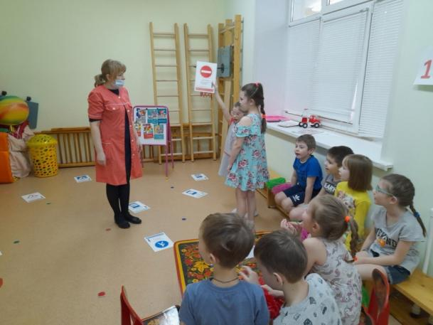
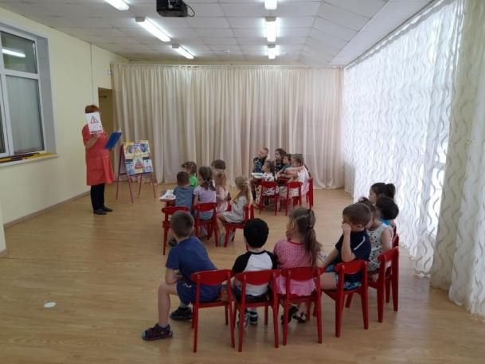
Задание «Говорящие знаки»
группа №11
группа № 15

Slide 7
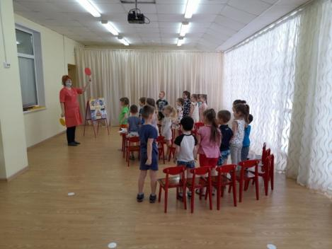
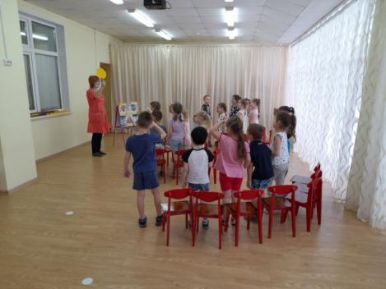
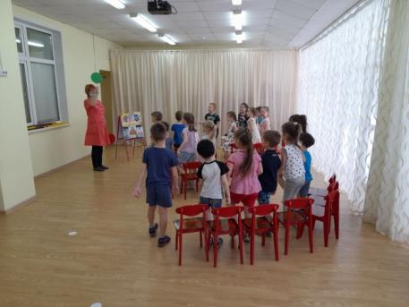
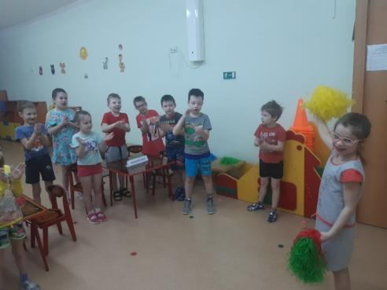
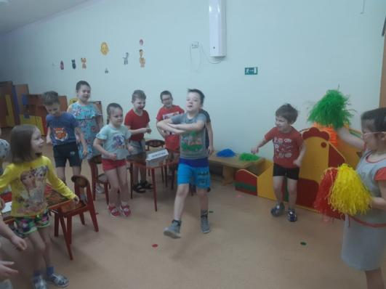
Подвижная игра «Светофор»
группа № 15
группа №11

Slide 8
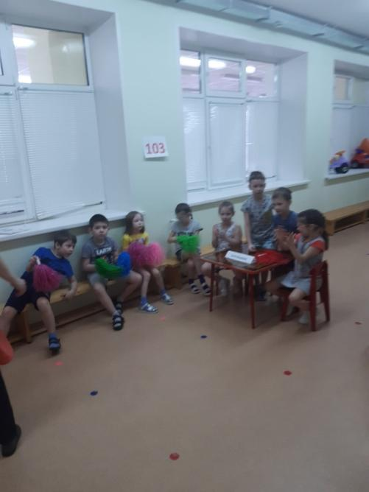
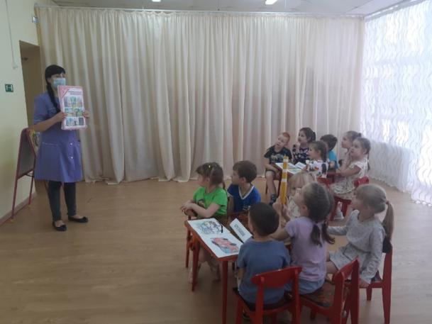
Задание «Нарушение правил безопасности»
Группа №15
Группа № 11

Slide 9
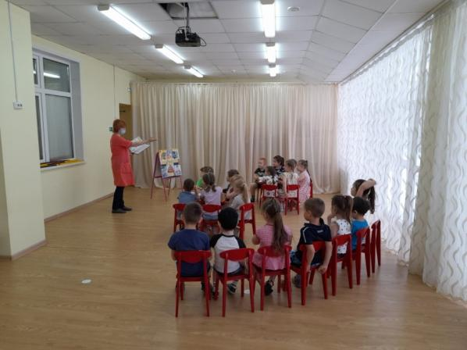
Игра «Это я, это я, это все мои друзья!»
группа №11
группа № 15

